Slide 1

ДОМАШНЕЕ ЗАДАНИЕ ПО КУРСУ «ПРОДВИЖЕНИЕ ИНСТАГРАМ ПОНОВОМУ» ОТ ЕЛЕНЫ НИКУЛЬШИНОЙ
УРОК 4.

Slide 2


Дизайнер интерьера
ПОЛИНА ЧАПЛАНОВА
https://www.instagram.com/polina_chaplanova_design/

Slide 3




На 11.06.21 написано три поста «Ты меня не тролль», «Инсайты после обучения» и «Отзыв”
polinachaplanova.com polinachaplanova@bk.ru +7(903)792-34-98 @polina_chaplanova_design

Slide 4
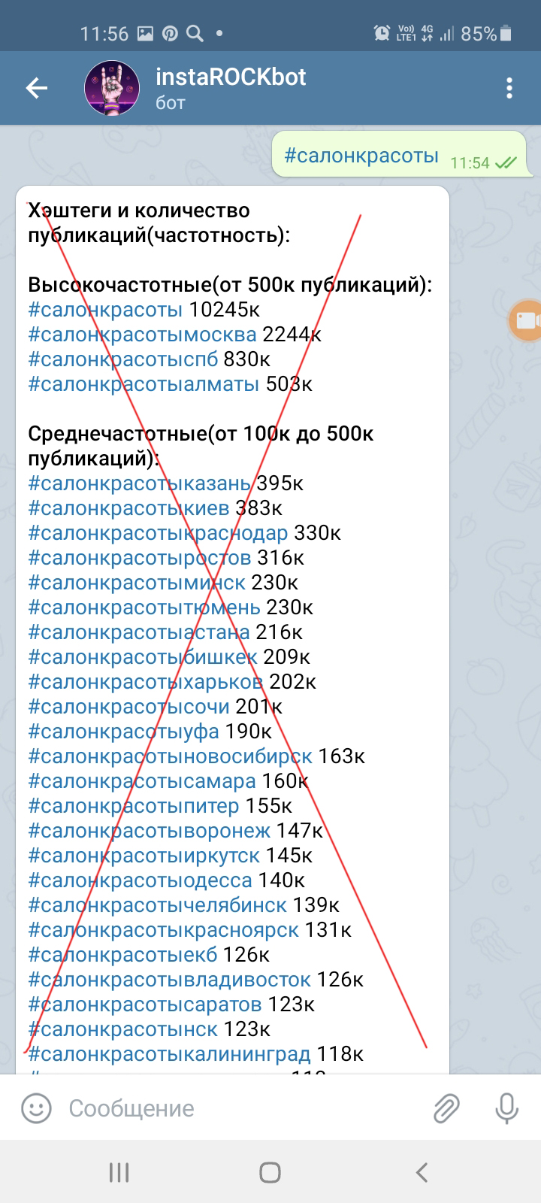
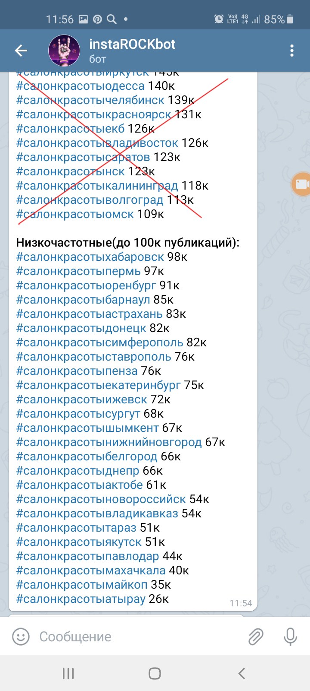
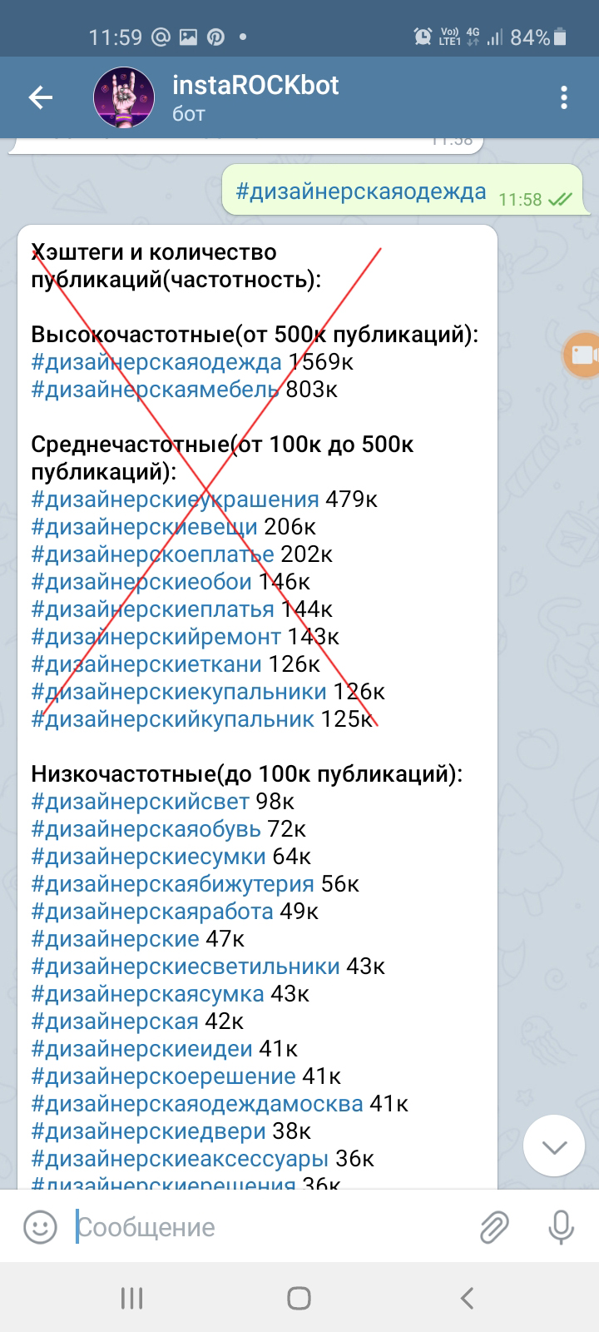
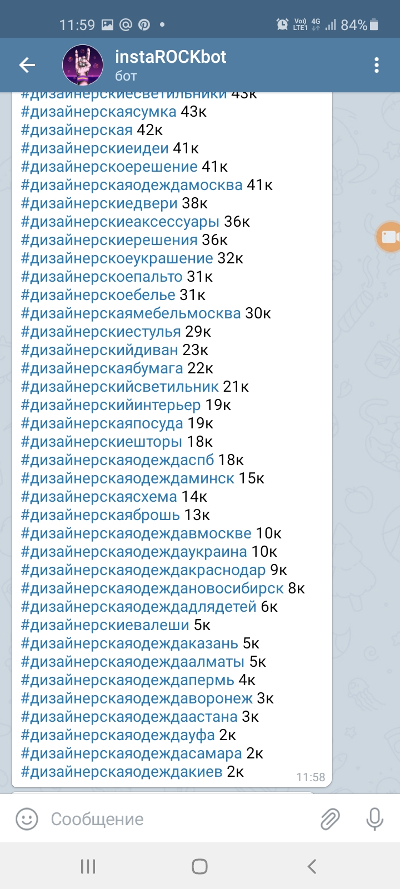
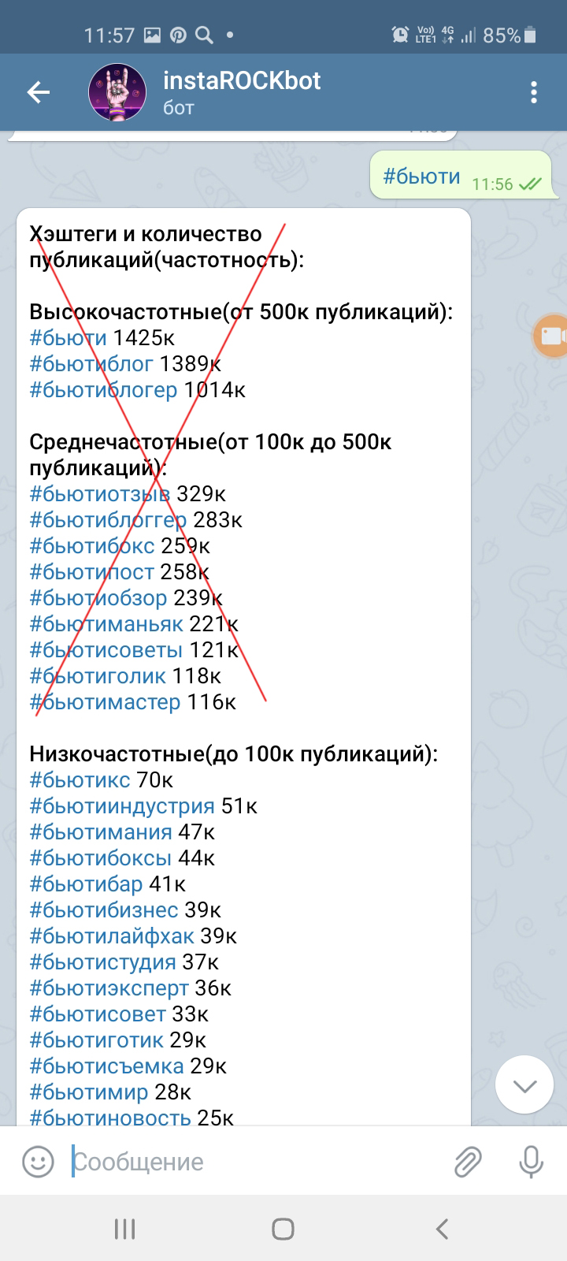
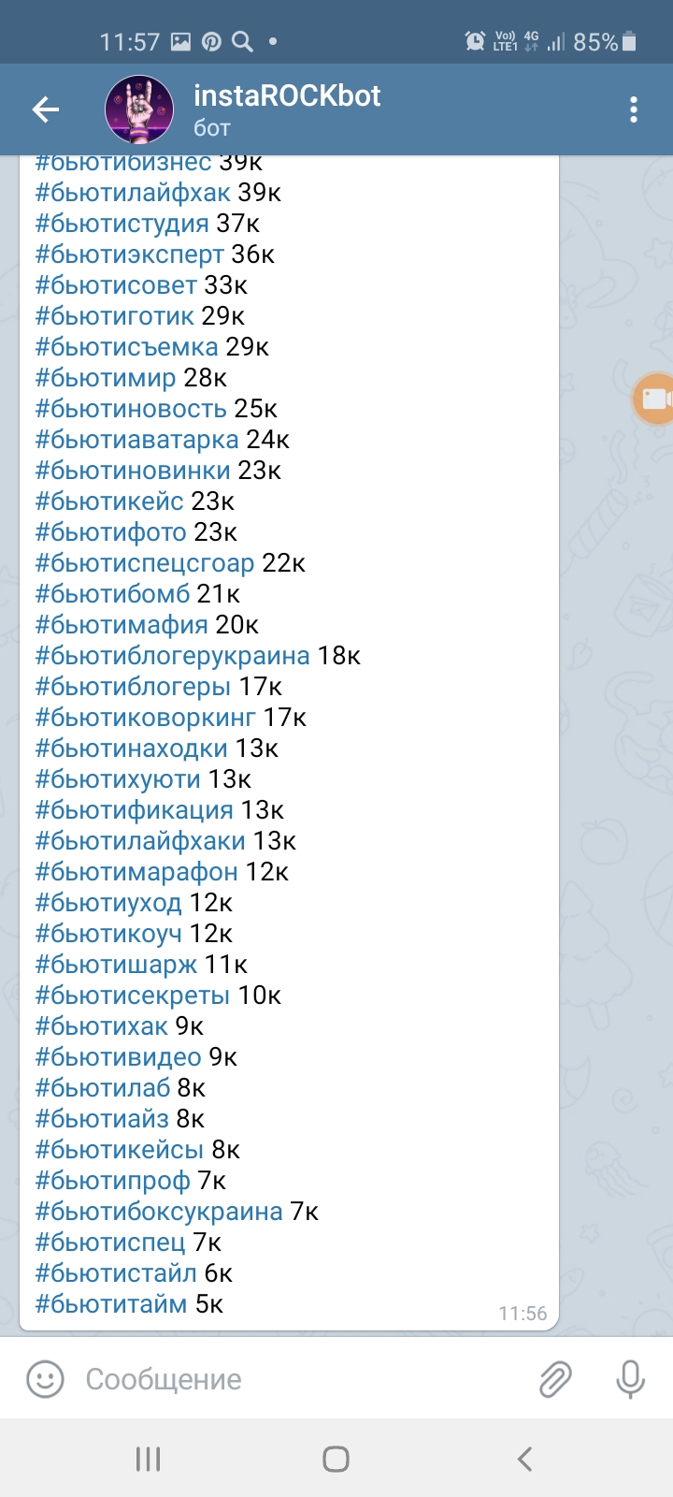
Хэштеги 3 группы к новому посту «Отзыв»
polinachaplanova.com polinachaplanova@bk.ru +7(903)792-34-98 @polina_chaplanova_design

Slide 5
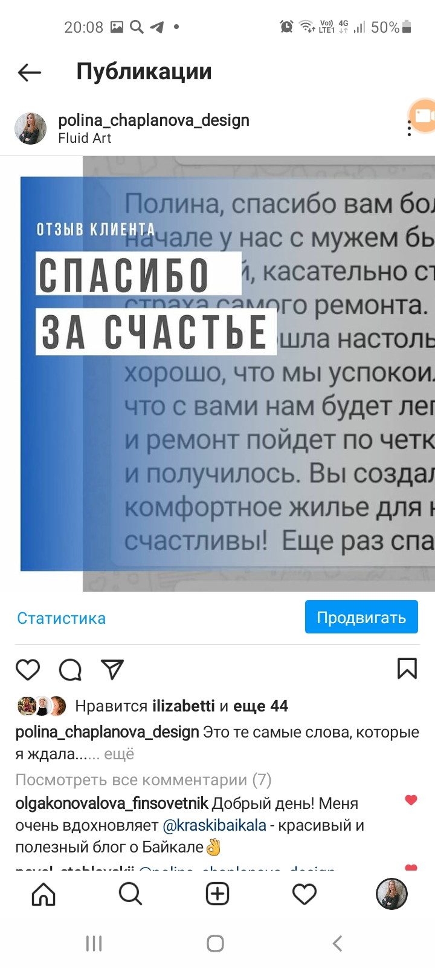
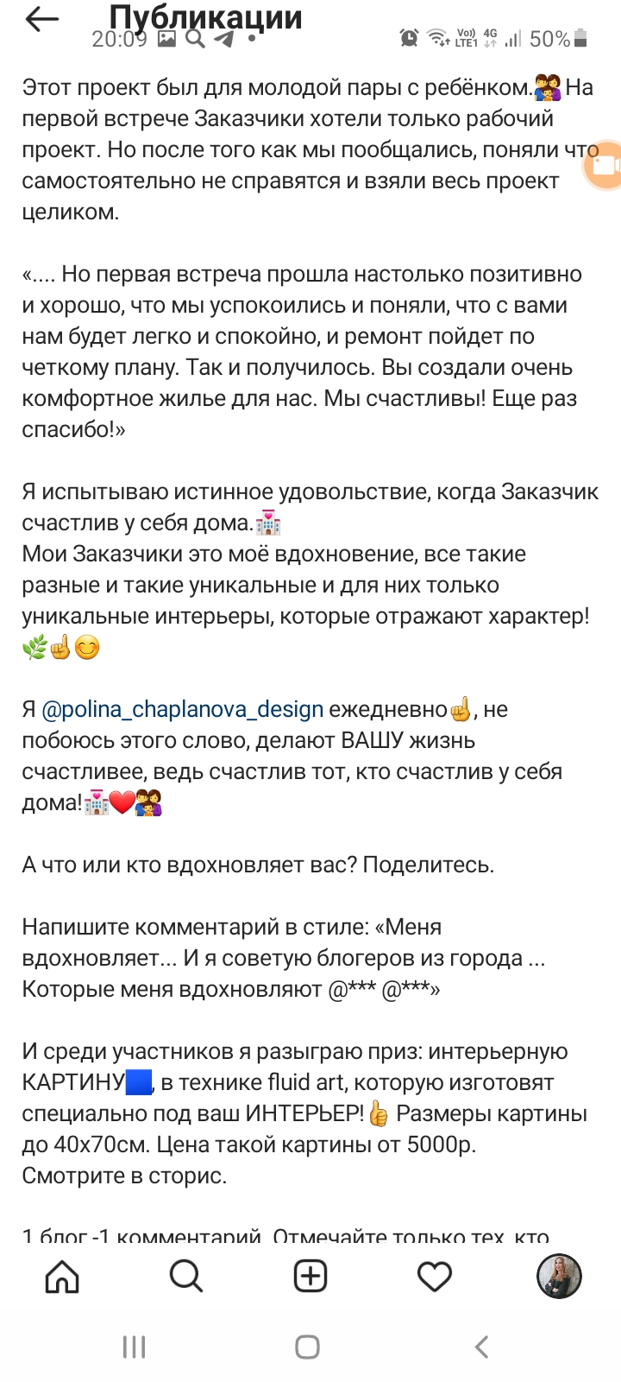
Новый пост «Отзыв»
polinachaplanova.com polinachaplanova@bk.ru +7(903)792-34-98 @polina_chaplanova_design

Slide 6
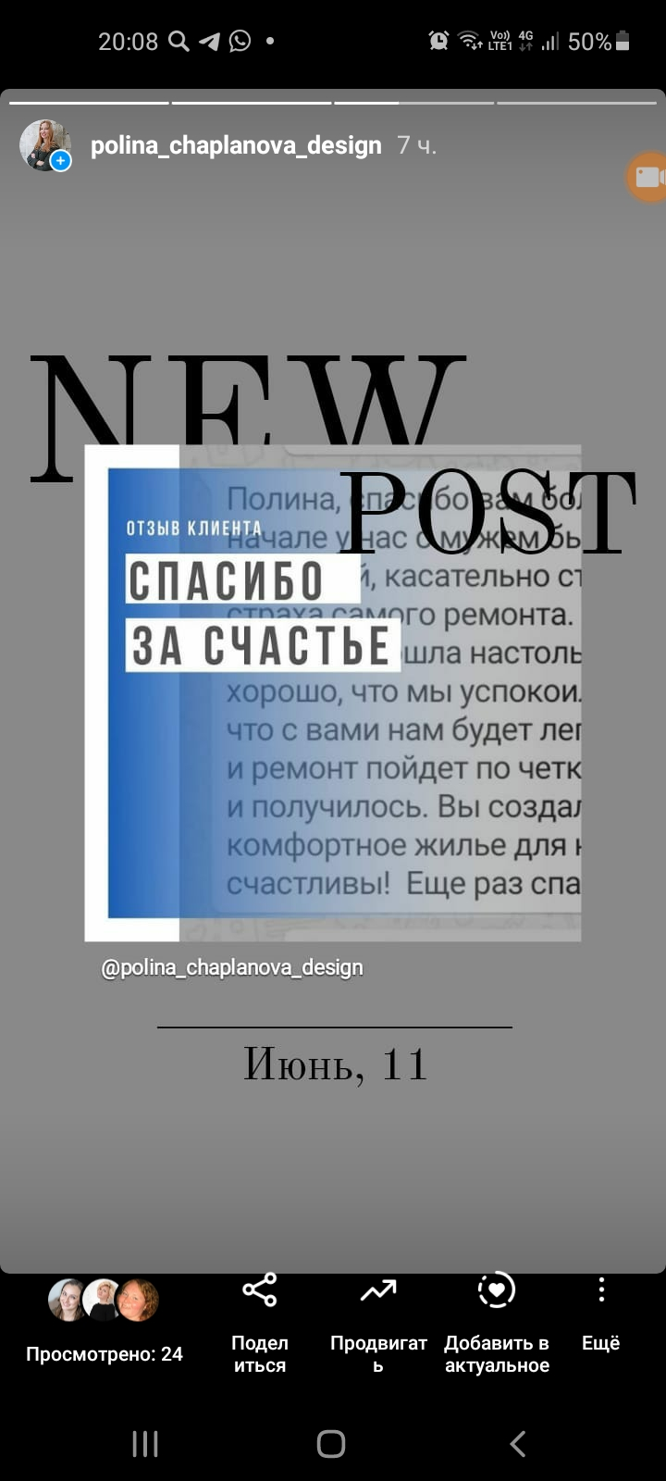
Репост нового поста в сторис
polinachaplanova.com polinachaplanova@bk.ru +7(903)792-34-98 @polina_chaplanova_design

Slide 7
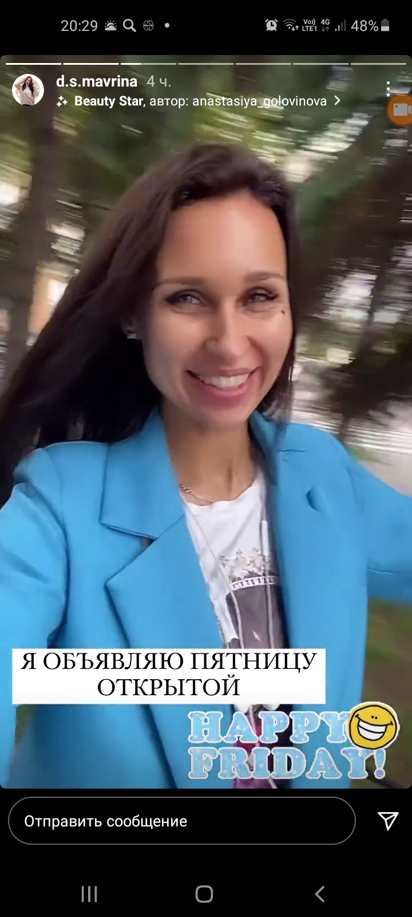
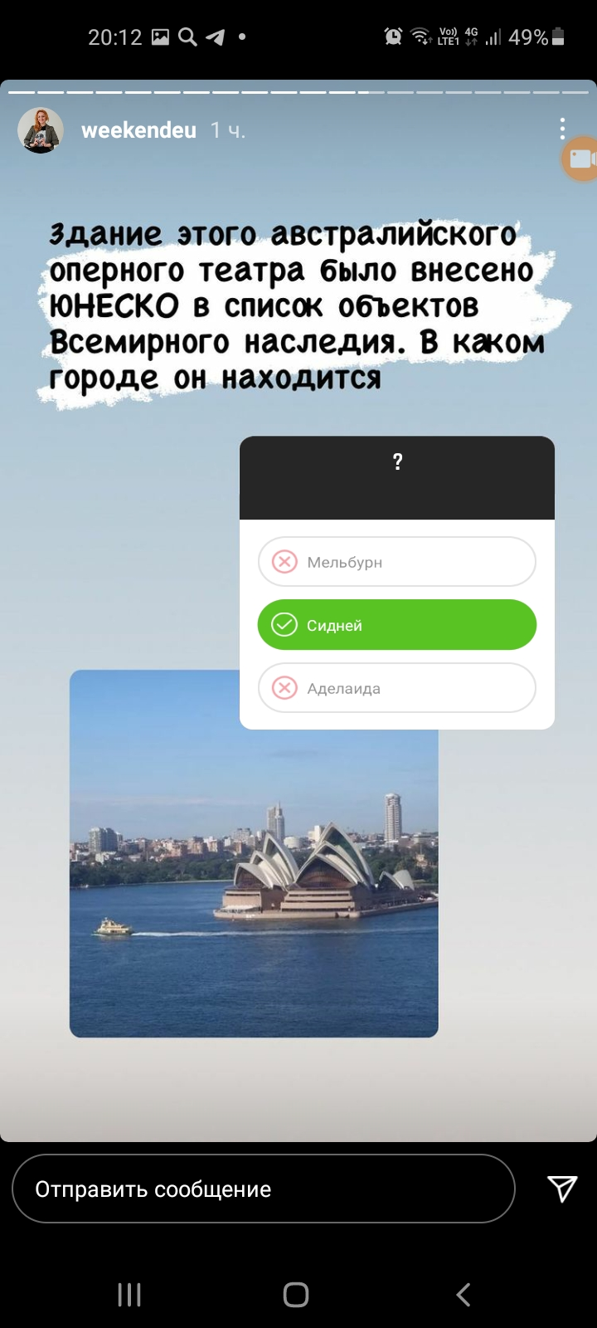
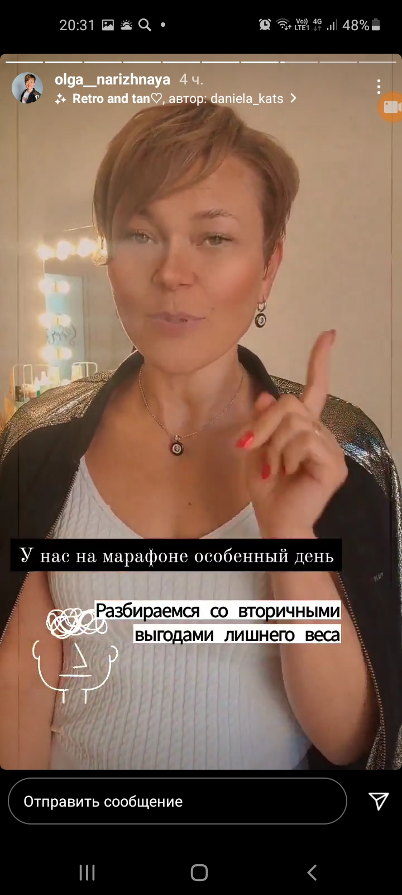
ТОП- 3 СТОРИС СТУДЕНТОВ
Интересно слушать
Очень крутая викторина, интересно
Эмоционально рассказывает
polinachaplanova.com polinachaplanova@bk.ru +7(903)792-34-98 @polina_chaplanova_design

Slide 8
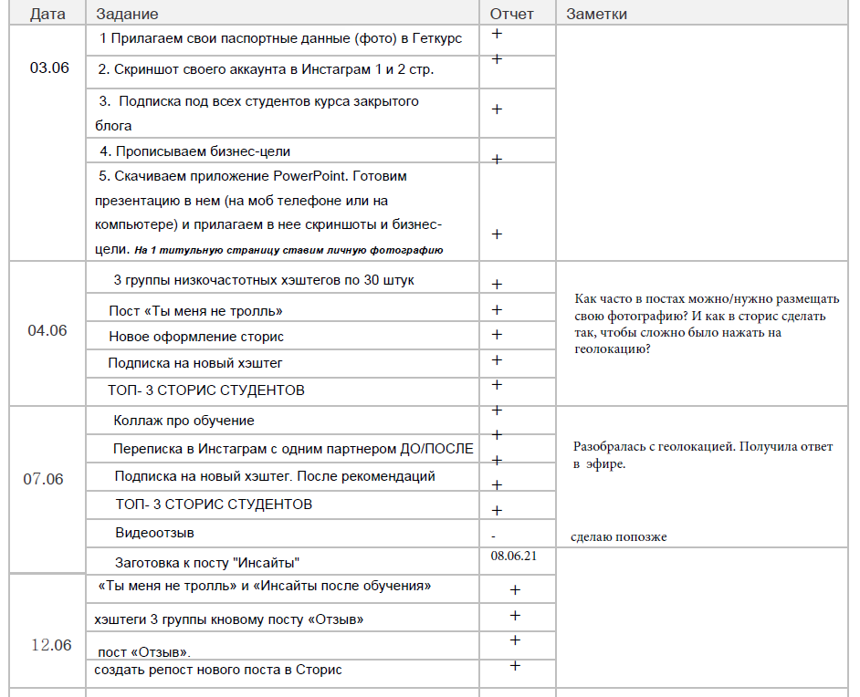
Чек-лист 41 поток
polinachaplanova.com polinachaplanova@bk.ru +7(903)792-34-98 @polina_chaplanova_design

Slide 9
Елена Александровна!
Спасибо большое, не думала что будет так много полезной информации! Не все успеваю применять. Буду стараться догонять.
polinachaplanova.com polinachaplanova@bk.ru +7(903)792-34-98 @polina_chaplanova_design

